Slide 1
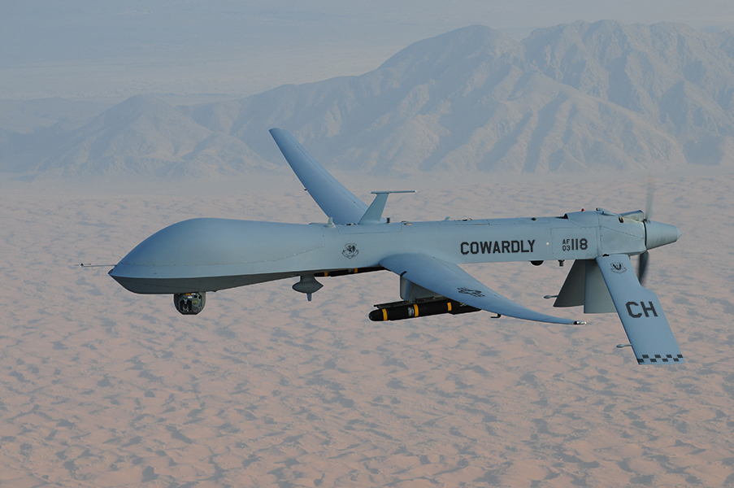
Interaction professionnelle en ia -360-A54-BB COURS 6
Me Charles-Antoine Guilbault
COLLÈGE BOIS-DE-BOULOGe
Automne 2021

Slide 2
Plan de la SÉANCE
L’IA et la souveraineté des États

Slide 3
1. L’IA et la souveraineté des états
Le Larousse déﬁnit la souveraineté comme le « pouvoir suprême reconnu à l’État, qui implique l’exclusivité de sa compétence sur le territoire national (souveraineté interne) et son indépendance absolue dans l’ordre international où il n’est limité que par ses propres engagements (souveraineté externe) ».
De ce fondement de l’autonomie d’un pays, découlent certains pouvoirs régaliens qui peuvent varier selon les systèmes en place.
Il est communément admis que ceux-ci comportent un « noyau » minimal comprenant notamment les domaines de :
La justice
La sécurité intérieure
La défense (sécurité extérieure)

Slide 4
1. L’IA et la souveraineté des états
Il serait vain de simplement espérer que l’IA ne vienne pas frapper à la porte de ces fonctions souveraines et séculaires.
Les acteurs du secteur ont déjà commencé à investir ces espaces. Pour plusieurs, s’opposer à cette direction ne constitue plus une option, l’accompagner semble plus pertinent, l’investir serait souhaitable.
Pour plusieurs auteurs, l’IA peut permettre à la nation, à travers l’État, de réaffirmer les valeurs qui l’animent et de renforcer des fonctions régaliennes qui peuvent parfois sembler mises à l’épreuve (police et justice par exemple).
Il est donc utile de prendre conscience de la place qu’occupe déjà l’IA au sein des différents pouvoirs régaliens.

Slide 5
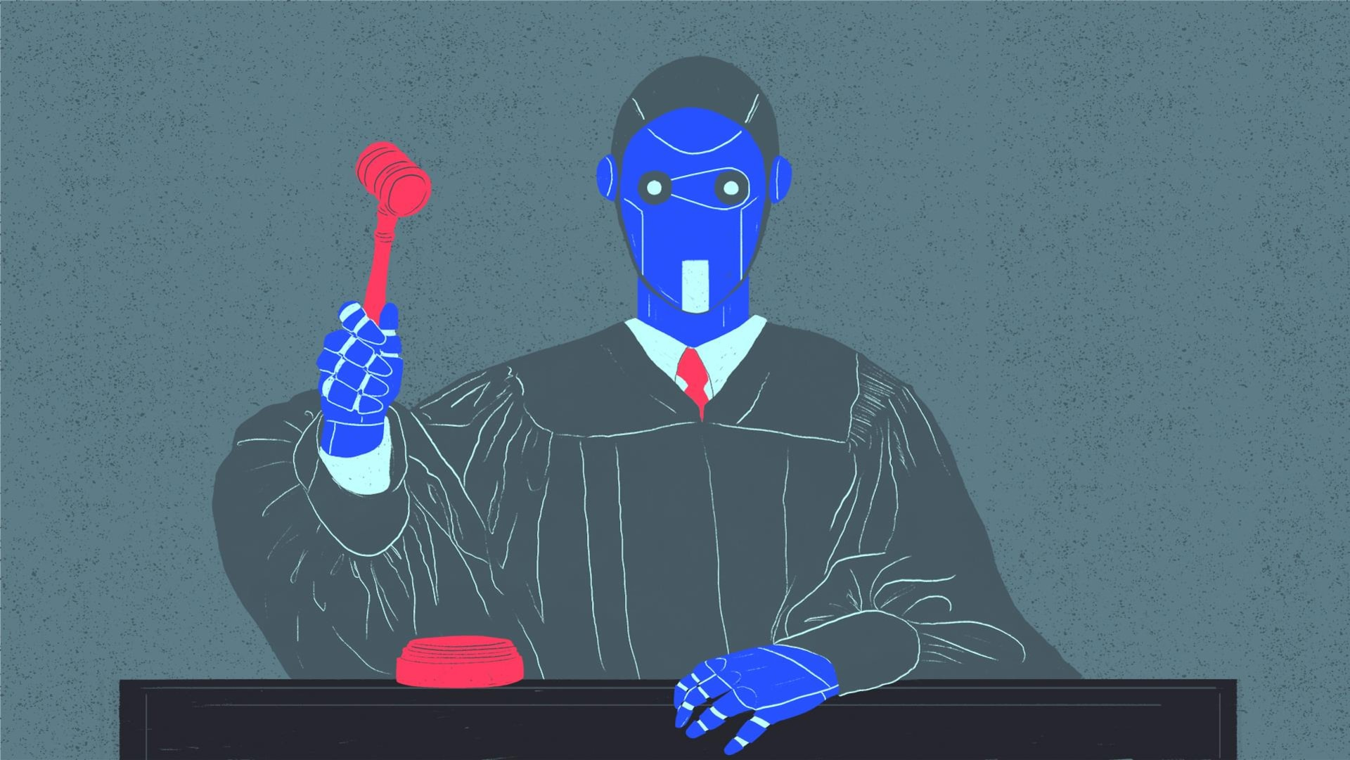
1. L’IA et la souveraineté des états
La justice
La science-fiction nous amène à imaginer un monde dystopique, déshumanisé où le justiciable est sans défense face à un algorithme prédictif réputé infaillible, établissant en quelques secondes sa culpabilité et sa probabilité de récidive.
Si les craintes sont toujours légitimes et les risques doivent être considérés, il est chose certaine qu’aujourd’hui la question de l’intégration de l’IA dans le domaine de la justice est une question foisonnante et suscitant de nombreux débats.
Aﬁn d’enterrer cette image du juge « algorithmique », il est important de noter qu’une telle solution est aujourd’hui tout à la fois inexistante et illégale.
En Europe, le Règlement général sur la protection des données (RGPD) énonce ainsi très clairement en son article 22 que : « La personne concernée a le droit de ne pas faire l’objet d’une décision fondée exclusivement sur un traitement automatisé, y compris le profilage, produisant des effets juridiques la concernant ou l’affectant de manière significative de façon similaire »

Slide 6
1. L’IA et la souveraineté des états
La justice
L’institution judiciaire est aujourd’hui particulièrement encombrée. Par exemple, en 2019, en France le ministère de la Justice fait apparaître une durée moyenne de procédure civile de 40,2 mois en première instance et de 20,3 mois en appel.
Il faut savoir qu’au Canada, en raison des longs délais en matière criminelle, la Cour suprême a fixé le délai maximal à 30 mois pour les tribunaux supérieurs et de 18 mois les tribunaux inférieurs (arrêt Jordan).
La mise en place de solutions de justice « probabiliste », s’appuyant sur les jurisprudences similaires pour estimer les issues les plus probables d’une affaire, pourrait notamment aider à désengorger l’institution judiciaire.
Par une analyse objective de cas déjà jugés, l’IA pourrait, par exemple, évaluer pour un plaignant donné ses chances de gagner un procès. Si le pronostic était pessimiste, le plaignant aurait alors un moyen de s’épargner une procédure longue, coûteuse et, probablement, infructueuse.

Slide 7
1. L’IA et la souveraineté des états
La justice
Les juges pourraient prendre quasiment en temps réel le « pouls de la jurisprudence », se consacrer aux cas les plus délicats, les plus complexes ou bien encore ceux pour lesquels les parties ont refusé les voies de résolution à l’amiable.
Les solutions de justice prédictive pouvant brasser, croiser une masse considérable de données ; il est même envisageable que le juge puisse s’en servir pour accéder à un niveau de compréhension jusque-là impossible à atteindre et d’ainsi pleinement donner vie au principe de personnalisation des peines en droit criminel.
Ceci contribue à un meilleur accès du justiciable aux services de justice et à un rapprochement du citoyen de l’institution judiciaire. Mais si le système pourrait être plus aisé d’accès et potentiellement moins onéreux pour le contribuable comme pour le justiciable, le nombre de cas pourrait paradoxalement augmenter.

Slide 8

1. L’IA et la souveraineté des états
La justice
Le devoir de conseil de l’avocat prendrait une nouvelle dimension en guidant et en allouant un temps à plus haute valeur ajoutée à son client. En limitant son temps et donc les coûts, l’avocat serait ainsi amené à tester en amont différentes voies de recours aﬁn d’évaluer les chances potentielles de les voir aboutir et ainsi de conseiller son client sur les différents traitements possibles. Cet outil d’aide à la décision augmenterait la productivité des avocats tout en permettant potentiellement de réduire les coûts pour le client (en réduisant les temps de recherche par exemple).
La mise en place d’un système de justice prédictive ne serait pas seulement le gage d’une justice plus rapide. Il pourrait favoriser de nouveaux modes de règlement des litiges.
Les parties, connaissant à l’avance leurs chances de succès et d’échecs seront sans doute plus enclines à trouver un accord en dehors des prétoires. Ce « déplacement » des affaires, hors des cours et des tribunaux, devrait contribuer à réduire le nombre de cas traités par ces derniers. Le temps ainsi dégagé pour l’ensemble des praticiens du droit (du juge à l’avocat) pourrait permettre d’atteindre une qualité de traitement encore plus élevée.

Slide 9
1. L’IA et la souveraineté des états
La justice
Ce n’est ici faire preuve d’aucun angélisme sur ce qu’est une IA de justice prédictive et sur ce qu’elle peut apporter. Il ne s’agit nullement de jouer le progrès technique contre la tradition de justice.
Remplacer la justice des hommes par celle des algorithmes serait à tout le moins controversé, en plus d’être illégal comme nous l’avons expliqué avec le RGPD.
Cela aboutirait à l’anéantissement de l’État de droit, à la négation même du principe de justice et à la destruction de ce pilier fondamental de la démocratie. L’IA ne doit en aucun cas empêcher le justiciable d’avoir recours à un traitement effectué par des hommes. Les solutions de justice prédictive ont leurs limites.
Pour plusieurs auteurs, elles doivent entrer dans la panoplie des hommes de droit pour ce qu’elles sont, de simples outils apportant un confort supplémentaire, mais non des certitudes.

Slide 10
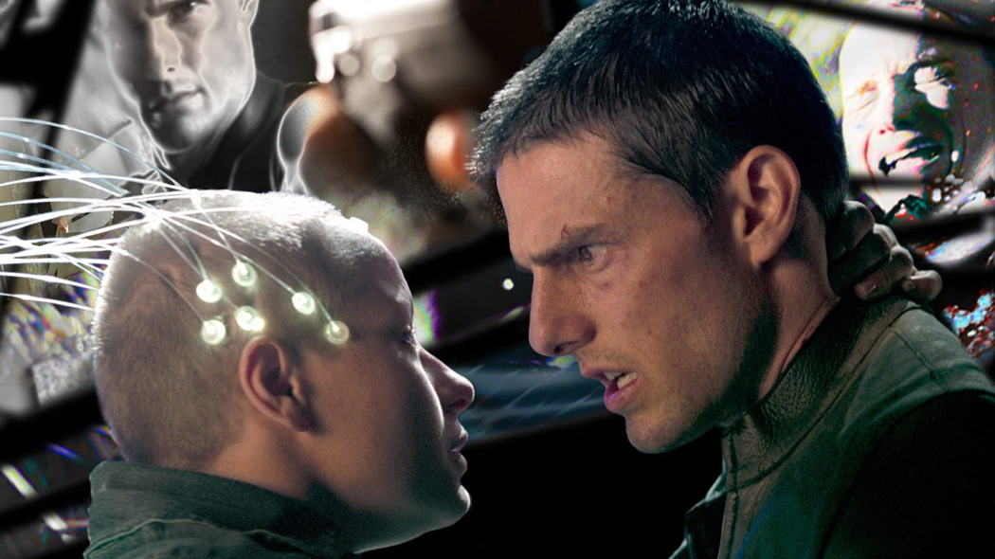
1. L’IA et la souveraineté des états
Sécurité intérieure
Ordre public, sécurité intérieure, sûreté sont autant de missions dévolues à l’État, auxquelles l’IA peut contribuer. La police prédictive en est une facette. Pour de nombreuses personnes, l’évocation de ce terme fait référence à la nouvelle de Philip. K. Dick et au ﬁlm éponyme, Minority Report.
Ce type de personne n’existe évidemment pas et aucun système d’IA ne permet non plus d’établir à l’avance qu’un individu identiﬁé commettra un crime particulier. Soulignons que, pour qu’il y ait infraction, il est nécessaire de réunir trois (3) éléments :
un élément légal (une loi),
un élément moral (Mens Rea)
un élément matériel (Actus Reus)
Arrêter un individu alors qu’il n’y a ni commencement d’exécution (élément matériel), ni intention de commettre une infraction (élément moral) serait donc, là encore, illégal

Slide 11
1. L’IA et la souveraineté des états
Sécurité intérieure
En quoi consiste donc réellement cette police prédictive ? Il s’agit tout simplement d’un logiciel visant à anticiper où et quand il serait probable qu’un crime ou un délit soit commis.
Constatant que certaines infractions ont tendance à se concentrer et à se reproduire dans les mêmes zones géographiques (phénomène de « victimation à répétition ») des modèles algorithmiques ont été développés aﬁn de simuler ce phénomène. Il ne restait plus qu’à nourrir ces modèles à l’aide de l’ensemble des données spatio-temporelles des infractions passées pour anticiper les infractions futures.
De ces données sont donc déterminées les zones (hot spots) où il est le plus probable que quelque chose se produise. Les forces de l’ordre adaptent alors leur déploiement en fonction des zones identiﬁées comme étant les plus à risque.

Slide 12
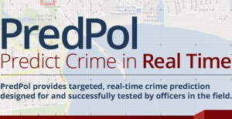
1. L’IA et la souveraineté des états
Sécurité intérieure
La société américaine PredPol commercialise un système de police prédictive Celle-ci est spécialisée dans les actes de prédation comme le vol. Elle utilise uniquement trois (3) types de données pour nourrir son modèle : le lieu, la date et le type d’infraction commise. Elle fournit ensuite une carte indiquant les lieux où ces actes ont le plus de probabilité de se réaliser.
Il existe une autre famille de logiciels de police prédictive. Celle-ci cherche à déterminer si un individu est potentiellement un futur délinquant ou une future victime. Contrairement aux solutions évoquées, ce type de logiciel nécessite d’avoir recours à des données personnelles puisque des individus sont ici listés et identiﬁées.

Slide 13
1. L’IA et la souveraineté des états
Sécurité intérieure
La ville de Chicago (Illinois) est particulièrement en pointe dans ce domaine. Elle a déployé un outil prédictif (Strategic Subject List) visant à attribuer un score de risque aux individus arrêtés.
Cette note est fonction de plusieurs critères (détention d’une arme à feu et/ou de drogue au moment de l’arrestation, âge, etc.).
Le système prend aussi en compte les personnes avec qui l’individu est arrêté et dresse, à l’instar de LinkedIn ou de Facebook, une cartographie des « amis du crime », un réseau de co-arrestation. Le score de risque de l’individu est alors réévalué en fonction de celui des individus de son réseau. Lorsque ce score dépasse un certain seuil, la police contacte la personne intéressée aﬁn de l’avertir, par exemple, que celle-ci est potentiellement exposée à participer ou à être victime d’une fusillade et l’invite à participer à un programme de prévention.

Slide 14
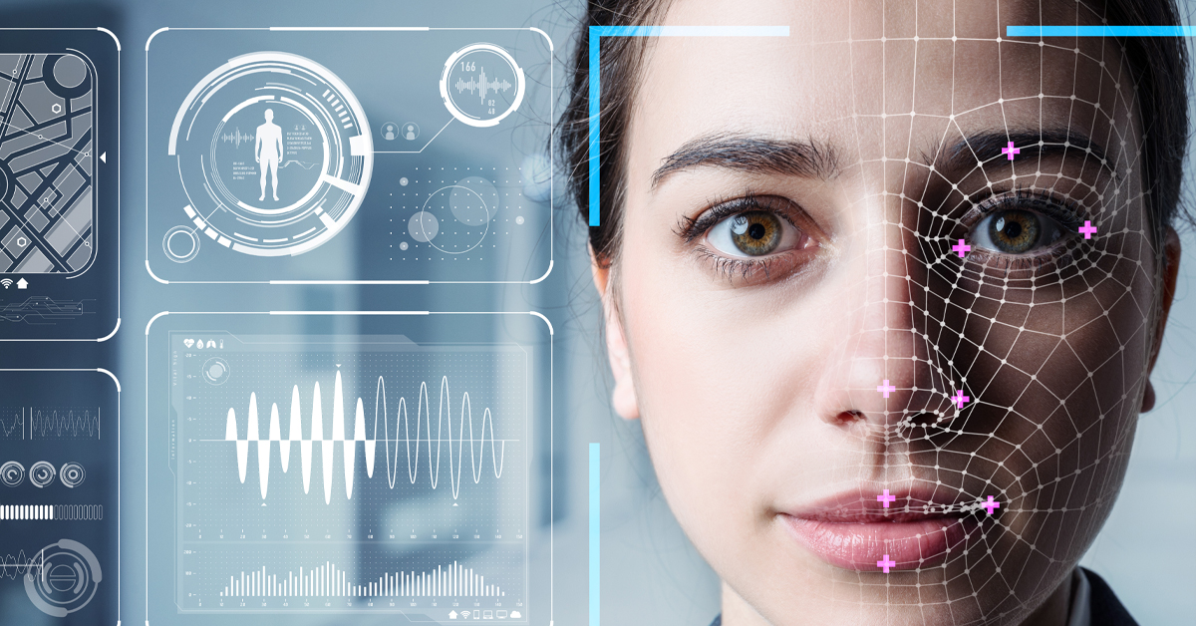
1. L’IA et la souveraineté des états
Sécurité intérieure
Il est possible de pousser plus loin l’usage de l’IA au proﬁt de la sécurité et de la paix. L’IA peut, par exemple, être utilisée pour des applications de reconnaissance faciale et/ou vocale.
Il est aisé d’imaginer l’atteinte aux droits fondamentaux que de tels outils pourraient provoquer. Vie privée, liberté de circulation, non-discrimination sont autant de droits qui pourraient être mis à mal.
Pour plusieurs, il serait dommage de renoncer aux aspects positifs de cette technologie, qui peut permettre de résoudre des affaires criminelles (comme lors d’attentats par exemple), de prévenir la commission de certaines infractions par un effet dissuasif mais aussi de retrouver des personnes disparues, etc.

Slide 15
1. L’IA et la souveraineté des états
Sécurité intérieure
Un équilibre est donc à trouver entre le risque potentiel et l’avantage réel. Cet équilibre se trouve dans l’État de droit, l’éthique et la loi ; un juste milieu a aussi été adopté par l’Union européenne et ses États membres. Ce positionnement diffère en partie des autres grandes puissances en IA que sont les États-Unis et la Chine.
À ce sujet, le RGPD, qui rappelons-le, encadre l’utilisation des données personnelles, et plus particulièrement des données biométriques, qu’il considère comme sensibles. Les données biométriques sont « les données à caractère personnel résultant d’un traitement technique spéciﬁque, relatives aux caractéristiques physiques, physiologiques ou comportementales d’une personne physique, qui permettent ou conﬁrment son identiﬁcation unique, telles que des images faciales ou des données dactyloscopiques » (article 4, paragraphe 14)

Slide 16
1. L’IA et la souveraineté des états
Sécurité intérieure
L’utilisation de la reconnaissance faciale dans les lieux publics à des ﬁns d’identification est ainsi, et par principe, prohibée. Ce socle constitue le principe général.
L’article 9.1 du RGPD mentionne que : « […] le traitement des données génétiques, des données biométriques aux ﬁns d’identiﬁer une personne physique de manière unique, […] sont interdits ».
Viennent ensuite se greffer un nombre limité d’exceptions. La reconnaissance faciale peut par exemple s’opérer lorsque la personne a donné son consentement mais aussi lorsque « le traitement est nécessaire à la sauvegarde des intérêts vitaux de la personne concernée ou d’une autre personne physique ».

Slide 17
1. L’IA et la souveraineté des états
Défense (sécurité extérieure)
Le 18 janvier 2019, Florence Parly, ministre des Armées, présente la « stratégie cyber des armées », la doctrine française en la matière. Elle vise à répondre notamment aux risques dits « cyber » auxquels la France est exposée.
Derrière ce terme se cachent toutes les opérations d’espionnage, de sabotage, de manipulation, d’entrave et de déstabilisation utilisant les outils numériques et au rang desquelles se trouve l’IA.
« Se pensant protégés par l’anonymat de leurs claviers, certaines personnes, certains groupes et certains États se croient tout permis. Leurs codes, leurs “bombes logiques” et autres malwares ont des effets bien 142réels ». Ce phénomène est mondial ; il empire. […] Et nous n’avons probablement encore rien vu ».« […] songez à la combinaison future d’attaques cyber et d’intelligence artiﬁcielle, se livrant à un combat sur les réseaux à une vitesse déﬁant toute compréhension humaine ».

Slide 18
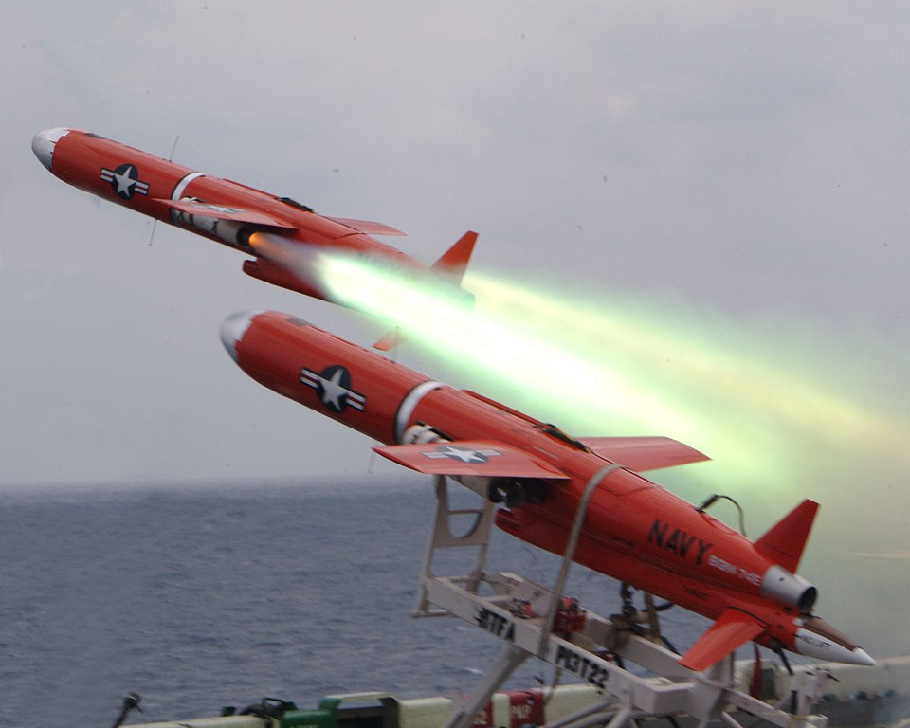
1. L’IA et la souveraineté des états
Défense (sécurité extérieure)
L’IA trouvera une application dans six (6) domaines de la défense nationale :
contribuer à l’aide à la décision et à la planiﬁcation ;
accroître les capacités de renseignement ;
favoriser la collaboration entre diverses capacités opérationnelles (bâtiment de guerre et drones pourront par exemple travailler de concert) ;
alléger les tâches répétitives ou dangereuses en faisant notamment appel à des robots ;
suivre avec la même vélocité les opérations hostiles menées par d’autres IA ;
améliorer la logistique et la maintenance de notre matériel militaire.
À titre d’illustration de ce dernier point, notons que l’US Air Force (armée de l’air américaine) a accru de 25 % la disponibilité de ses appareils grâce à la maintenance prédictive. Dans le respect des deniers publics, cela revient à augmenter signiﬁcativement en volume la ﬂotte d’avions opérationnels.

Slide 19
1. L’IA et la souveraineté des états
Défense (sécurité extérieure)
En outre, elle constitue à la fois un glaive et un bouclier. Elle peut servir à des ﬁns aussi bien offensives que défensives. Cela fait qu’il est encore plus opportun de maîtriser cette technologie et d’y investir. L’investissement est sans doute l’un des points d’attention importants.
En septembre 2018, l’Agence de recherche de l’armée américain (Defense Advanced Research Projects Agency,) avait déjà annoncé un investissement de 2 milliards de dollars sur cinq (5) ans dans le domaine de l’IA.
En 2020, le département de la Défense américain pour moderniser ses systèmes de cloud computing (stockage et accès aux données via internet). Le budget consacré dans le cadre de cet accord (Joint Enterprise Defense Infrastructure) est de 10 milliards de dollars sur dix (10) ans.

Slide 20
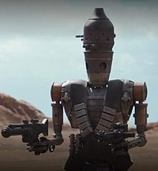
1. L’IA et la souveraineté des états
Défense (sécurité extérieure)
Quant au vieux mythe du « robot tueur », si le débat portant sur son utilisation est intéressant et force à clariﬁer et à revisiter nos principes éthiques et notre doctrine d’engagement.
Qu’un système d’armes létales autonomes (SALA) puisse « engager » une cible de façon autonome implique en amont une capacité de traitement et d’interprétation particulièrement aiguë et ﬁne de la situation dans le cadre d’opérations et d’environnements complexes et mouvants.
Techniquement, le système devrait agir selon les règles du droit international et national en vigueur et la doctrine d’engagement qui lui est applicable. Concrètement, cela revient par exemple à respecter les principes de proportion, de distinction et de précaution.
Cela implique d’avoir la capacité de distinguer un civil d’un militaire, un blessé d’un combattant opérationnel. Ceci devant s’exécuter dans une pleine appréhension des incidences de et sur l’environnement (présence d’hôpitaux, de substances toxiques, d’infrastructures sensibles, d’événements particuliers, etc.).

